Slide 1
Форми за службена комуникација
Наставник: Александра Лазаревска
ОУ „Даме Груев“ - Битола

Slide 2
Пријава
Назив на средното училиште СОУ Гимназија ,, Јосип Броз Тито “ - Битола
Место, општина Битола, Битола
Име и презиме на ученикот Маја Радевска
Име и презиме на родителот / старателот Пеце Радевски
Назив на завршеното основно училиште ОУ ,,Даме Груев “ - Битола
Учебна година во која се запишува ученикот 2020 / 2021
Заокружи ја насоката за упис во средно училиште Гимназиска насока
А. Гимназиска насока
Б. Средно - стручна насока
Датум Потпис на ученикот
20.6.2019 година - - - - - - - - - - - - - - -

Slide 3
Телеграма
Соопштение предадено по телеграф.
Бланкета, формулар со такво соопштение.

Slide 4
Телеграма
Испраќа: Миле Јанковски Датум: 15.03.2010год.
Прима: Калина Настева, ул. Илинден бр.74 Куманово
Авионот денес не полета поради магла на аеродромот. Се враќам со утрешниот лет во 12 часот. Чекајте ме пред аеродромската зграда во Скопје во 16 часот; со мене ќе дојде и Ангеле.
Миле

Slide 5
Банкарска уплатница
НАЛОГОДАВАЧ ПРИМАЧ
Назив и седиште на налогодавач Назив и седиште на примач
Коле Јанев, ул. Кочо Рацин, бр.35/4, Битола ЈУОГД ,, Пролет “
Банка на налогодавач Банка на примач
**************** *************
Даночен број Износ, МКД
348700095 500,00
Повикување на број Уплатна сметка
8857466 -3 300 - 07
Цел на дознака Сметка на буџетски корисник
************* 9940039822
Потпис Датум на уплата
********** 04.05.2010 год.

Slide 6
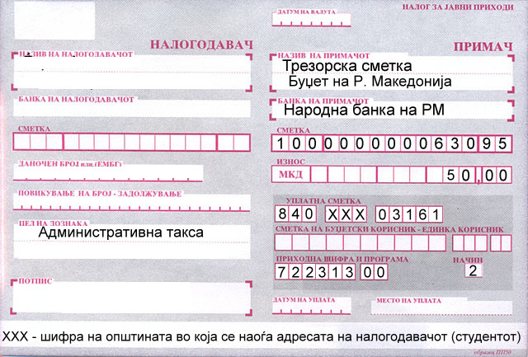

Slide 7
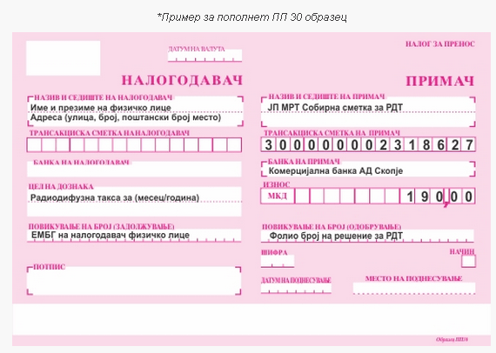

Slide 8
Размисли:
Какви податоци се изнесени во претходните текстови?
Што забележа во однос на јазикот на кој се напишани?

Slide 9
Запомни:
Во секојдневниот живот имаш потреба да пишуваш пријави, телеграми, службени обрасци, формулари за пријавување во разни институции ( зачленување во младински организации, спортски клубови, престој во странство и сл. ). Тие имаат специфична структура и користат јасна и прецизна мисла со презентирање лични податоци на службен јазик. Со нив се служиш кога користиш услуги на банки, пошти, судови и сл.
Во последно време, дел од улогата на телеграмата ја преземаат современите средства за комуникација ( телефон, компјутер и сл. ).

Slide 10
Задача:
Пополнете пријава за упис во средно училиште
Назив на средното училиште - - - - - - - - - - - - - - - - - - - - - - - - - - - - -
Место, општина - - - - - - - - - - - - - - - - - - - - - - - - - - - - - - - - - - - - - -
Име и презиме на ученикот - - - - - - - - - - - - - - - - - - - - - - - - - - - - - -
Име и презиме на родителот / старателот - - - - - - - - - - - - - - - - - - - -
Назив на завршеното основно училиште - - - - - - - - - - - - - - - - - - - -
Учебна година во која се запишува ученикот - - - - - - - - - - - - - - - - -
Заокружи ја насоката за упис во средно училиште - - - - - - - - - - - - -
А. Гимназиска насока
Б. Средно - стручна насока
Датум Потпис на ученикот
- - - - - - - - - - - - - - - - - - - - - - - -

Slide 11
Пополнете банкарска уплатница!

